Slide 1
Mạch Tương Tự 1
Nội Dung Môn Học và Tổ Chức Lớp
TS. PHẠM NGUYỄN THANH LOAN
Hà Nội, 21/8/2013

Slide 2
Mục Đích Môn Học
Sau khóa học này sinh viên
  Có kiến thức khái quát về các hiện tượng vật lý của linh kiện bán dẫn (diode, BJT, MOSFET)
  Có kiến thức cơ bản về mạch điện tử tương tự
  Có khả năng phân tích và thiết kế các mạch điện tử tương tự cơ bản
  Có thể tính toán để xác định thông số kỹ thuật cho các linh kiện điện tử sử dụng cho mạch cần thiết kế.
  Học viên có thể sử dụng phần mềm thiết kế (Proteus hoặc C.Maker)

Slide 3
Tổ chức lớp
Lớp học: TC 304
Thời gian học:
  Thứ 4 hằng tuần
  21/08 – 20/11
Giảng viên: TS. Phạm Nguyễn Thanh Loan
Văn phòng: Phòng 618, thư viện Điện Tử
Email: loanpham.sinhvien@gmail.com
Tài liệu tham khảo:
1. Electronic Devices & Circuit Theory, Robert Boylestad, Louis Nashelsky, xuất bản lần thứ 7
2. Electronic principles – Albert Paul Malvino
3. Kỹ thuật điện tử - Đỗ Xuân Thụ và các tác giả khác
4. Kỹ thuật mạch điện tử - Phạm Minh Hà

Slide 4
Kiến thức cần thiết
Hiểu biết cơ bản về linh kiện điện tử
  Các tính chất vật lý cơ bản của các linh kiện bán dẫn
  Phân biệt mô hình tín hiệu lớn và mô hình tín hiêu nhỏ
Phương pháp phân tích mạch
  Nút và vòng
  Phương pháp xếp chồng, mạch tương đương Thevenin, Norton
Công nghệ mạch tích hợp
  Các công nghệ cơ bản
  Tiếp giáp PN

Slide 5
Chúc các em thành công học phần này!

Slide 6
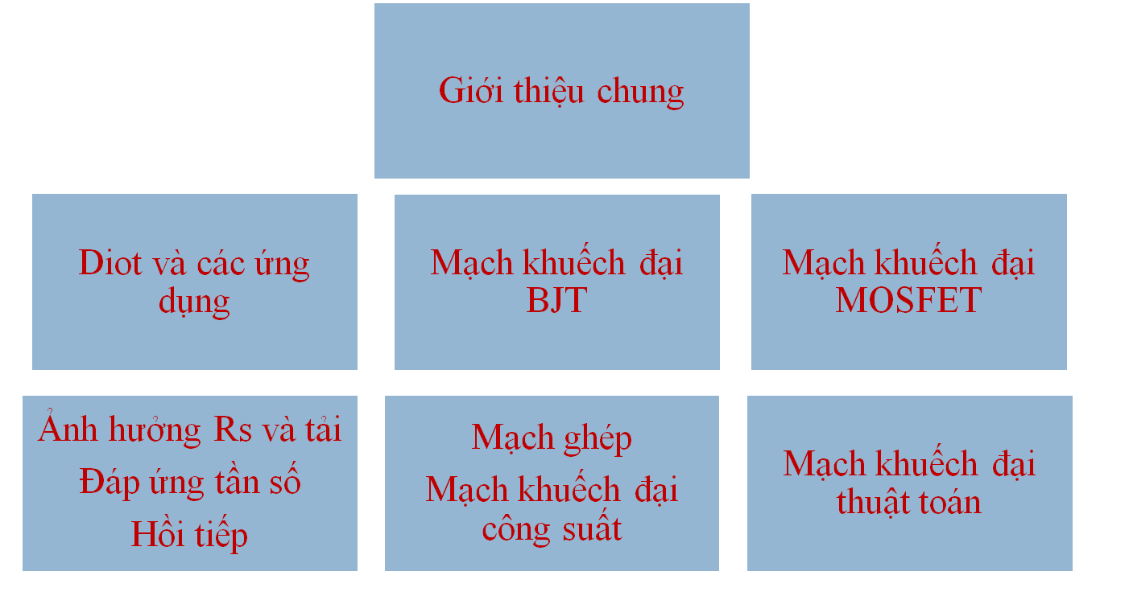
Nội dung môn học (dự kiến)

Slide 7
Điểm học phần (100%)
Tham gia buổi học (kiểm tra đột xuất, gọi bài tập tại lớp, tu cach v.v.) : 10%
Bài tập về nhà: 5%
Kiểm tra giữa kỳ: 15% (vào tuần thứ 8)
Điểm thi cuối kỳ : 70%
Điểm cộng (tham gia nghiêm túc và đầy đủ các buổi học, phát biểu, xung phong…)

Slide 8
Để thành công học phần này?
Đi học đầy đủ
Tham gia đặt câu hỏi và phát biểu (Q&A)
Biết liên hệ các mạch điện thực tế
Kỹ năng đọc sách kỹ thuật (bằng tiếng anh)
Cài đặt phần mềm mô phỏng cần thiết ngay sau buổi đầu tiên của khóa học

